Slide 1
Input/output

Slide 2
Titolo unità didattica: Introduzione al linguaggio C [03]
Titolo modulo : Input / Output in C [05-C]
Operazioni elementari di lettura da tastiera e visualizzazione in C
Argomenti trattati:
operazione di visualizzazione in C: printf
codici di formato in C
operazione di lettura da tastiera in C: scanf
I/0 di caratteri in C
Prerequisiti richiesti: AP-03-04-C

Slide 3
Operazioni di input e output (i/o)
printf()
scanf()
<stdio.h> libreria standard input e output
operazione di output
stampa a video l’argomento
operazione di input
richiede di inserire un valore

Slide 4
printf()

Slide 5
operazione di output in C
printf(“Questo e’ il mio primo programma C\n″)
printf(“valore di eta=%d/n”,eta);
printf(<stringa di controllo>,<variabili>);
produce la visualizzazione dei valori delle <variabili>
la <stringa di controllo> contiene i codici di formato per i valori delle <variabili>
Notes:
Riprendiamo il primo programma il C
Nel linguaggio C le istruzioni di Input/Output
sono definite tramite funzioni nella libreria standard di Input/Output
La linea #include <stdio.h>
è una direttiva di compilazione
viene interpretata dal compilatore durante la compilazione
la direttiva “#include” dice al compilatore di includere il contenuto di un file nel punto corrente
<stdio.h> `e un file che contiene i riferimenti alla libreria standard di input/output (dove è definita la funzione printf)

Slide 6
specificano le modalità di conversione tra la rappresentazione interna di un valore e la rappresentazione (notazione) di visualizzazione
Indicatore di conversione | Descrizione
%c | carattere
%d | decimale con segno
%i | intero decimale con segno (funziona diversamente con scanf)
%u | int in notazione decimale senza segno
%s | stringa
%o | ottale senza segno
%x o %X | esadecimale senza segno (x visualizzerà le lettere minuscole , X le maiuscole)
%h o %l | per gli interi indicano short e long

Slide 7
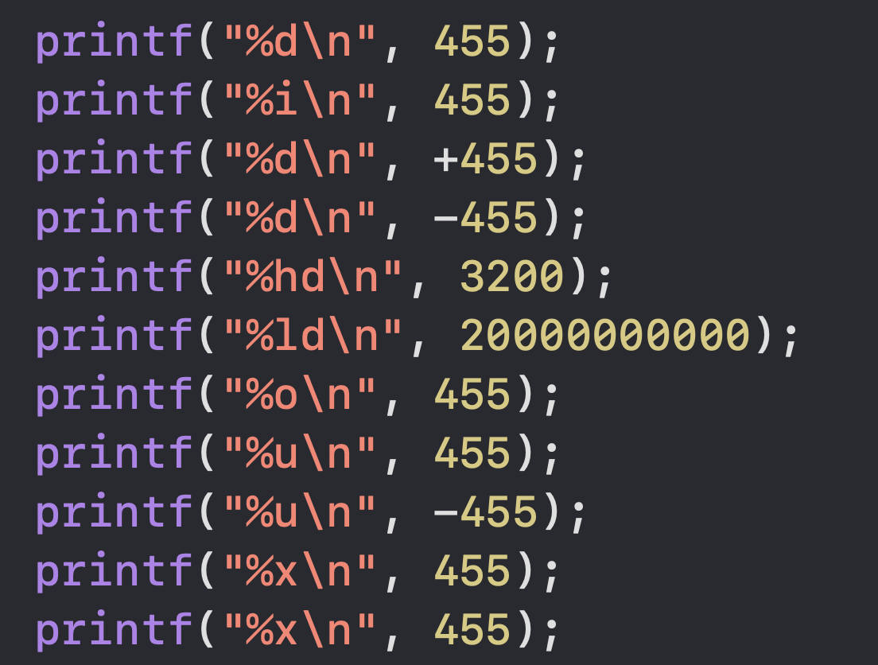
Proviamo

Slide 8
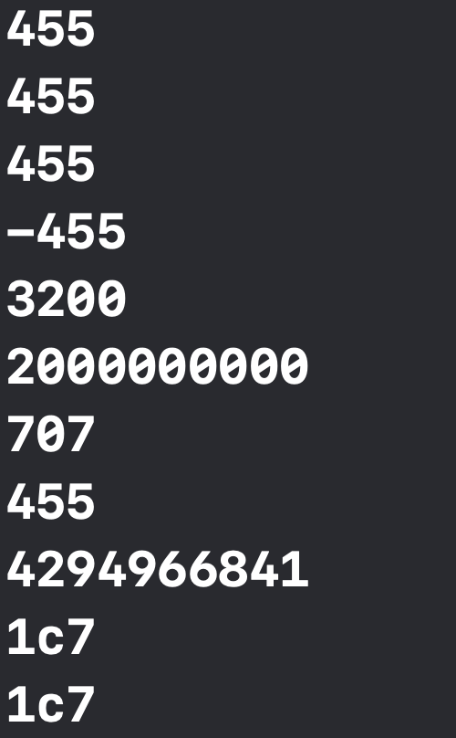

Slide 9
specificano le modalità di conversione tra la rappresentazione interna di un valore e la rappresentazione (notazione) di visualizzazione
Indicatore di conversione | Descrizione
%f | float o double in notazione [–]m.n
%e o %E | float o double in notazione esponenziale [–]m.nE[+-]xx
%L | indica un valore in virgola mobile long double
La notazione esponenziale:
150,4582 = 1,504582x10² = 1,504582E+02

Slide 10
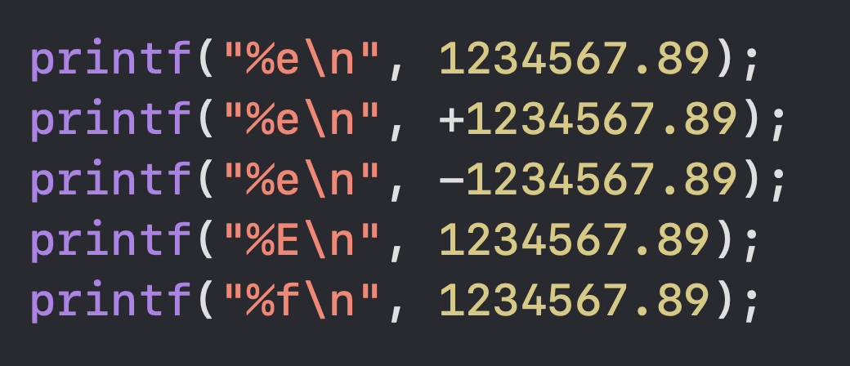
Proviamo

Slide 11
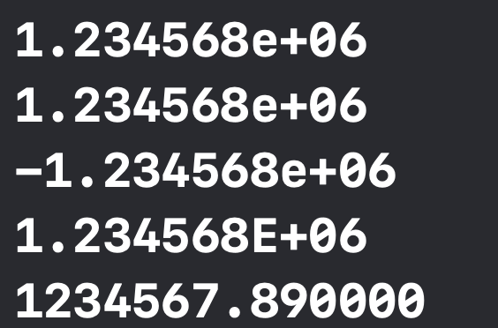
Proviamo

Slide 12
codici di formato in C
il numero di codici di formato nella <stringa di controllo> deve essere uguale al numero di variabili in <variabili>, cioè deve essere uguale al numero di valori da visualizzare
la corrispondenza tra codice di formato nella <stringa di controllo> e relativa variabile in <variabili> è per posto
la posizione nella <stringa di controllo> di un codice di formato indica la posizione dove viene visualizzato nella riga dello schermo il corrispondente valore della <variabile>

Slide 13
Esempio
int miglia, km;
miglia = 1534;
km = 97;
printf("%d\n %d\n", miglia, km);
1534
97
_
1534
_
float lun_maratona = 42.195F;
printf(“La maratona e’ lunga %f chilometri\n”, lun_maratona);
La maratona e’ lunga 42.195000 chilometri
_
Notes:
N.B. Le specifiche di conversione vengono applicate,
secondo l’ordine in cui appaiono, agli argomenti.

Slide 14
codici di formato in C
forma generale
%
−
n
.
m
carattere di conversione
%
carattere di inizio codice di formato
−
allineamento a sinistra
n
ampiezza del campo di visualizzazione
.
separatore
per una stringa massimo numero di caratteri da visualizzare
per un int massimo numero di cifre da visualizzare
per un float massimo numero di cifre da visualizzare dopo il punto frazionario
m

Slide 15
Esempio
char c1,c2;
c1 = ‘P’;
c2 = ‘O’;
printf("%c %4c %-8c\n", c1, c2, c1);
P |  |  |  | O | P
_

Slide 16
Esempio
float x;
x = 54.32572F;
printf("%10.3f\n", x);
 |  |  |  | 5 | 4 | . | 3 | 2 | 6
_
printf("%10.5f\n", x);
 |  | 5 | 4 | . | 3 | 2 | 5 | 7 | 2
_

Slide 17
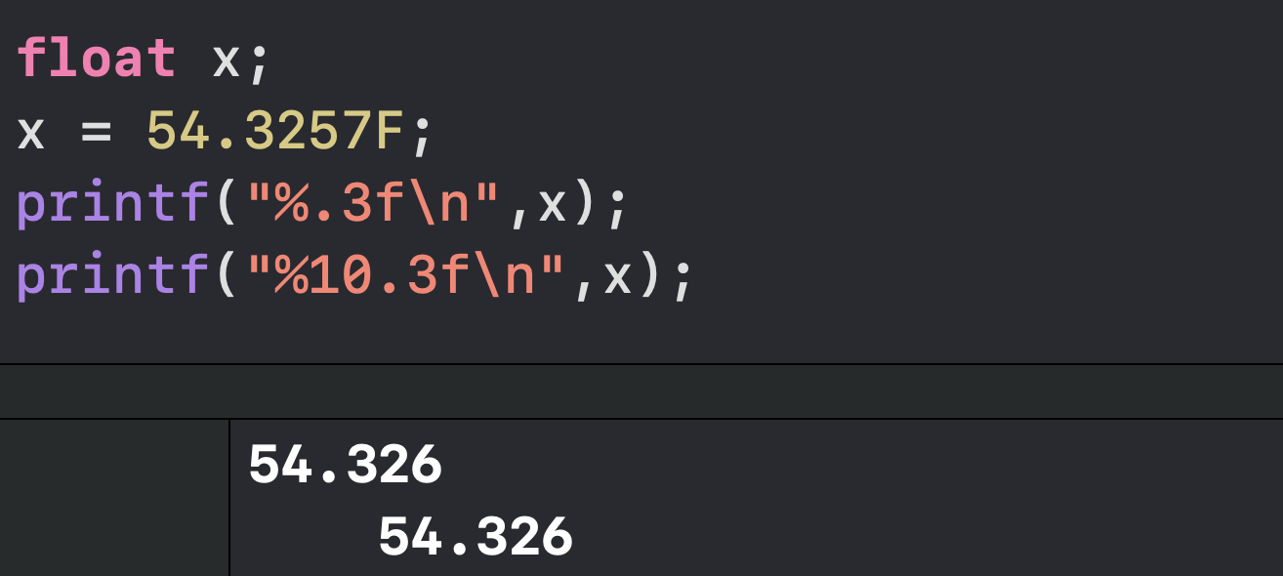
Proviamo

Slide 18
Esempio
float x = 12.345678F;
printf("%16.7e\n", x);
 |  | 1 | . | 2 | 3 | 4 | 5 | 6 | 7 | 8 | e | + | 0 | 0 | 1
_
double xx = 12.34567890123456;
printf("%22.15e\n%22.15f\n", xx,xx);
1.234567890123456e+001
12.345678901234560
_

Slide 19
scanf()
istruzione di input

Slide 20
scanf()
scanf è la funzione duale di printf legge da input (tastiera) un valore intero e lo assegna alla variabile base
&base indica (l’indirizzo del)la locazione di memoria associata a base
scanf memorizza in tale locazione il valore letto
quando viene eseguita scanf il programma si mette in attesa che l’utente immetta un valore. Quando l’utente digita Invio
1. la sequenza di caratteri immessa viene convertita in un intero (formato %d) e
2. l’intero ottenuto viene assegnato alla variabile base (viene cioé scritto nella/e cella/e di memoria a partire dall’indirizzo passato a scanf)
N.B. il precedente valore della variabile base va perduto

Slide 21
operazione di input in C
Esempio
#include <stdio.h>
void main()
{
int x;
printf(“Inserire un intero: ”);
scanf (“%d”, &x);
printf (“valore inserito = %d\n”, x);
}
premere sul tasto
Enter ( Invio)
Inserire un intero: 21
valore inserito = 21
_
Inserire un intero:_
Inserire un intero: 21
Notes:
scanf è la funzione duale di printf
legge da input (tastiera) un valore intero e lo assegna alla variabile base
&base indica (l’indirizzo del)la locazione di memoria associata a base
scanf memorizza in tale locazione il valore letto
quando viene eseguita scanf il programma si mette in attesa che l’utente immetta un valore. Quando l’utente digita Invio
1. la sequenza di caratteri immessa viene convertita in un intero (formato %d) e
2. l’intero ottenuto viene assegnato alla variabile base (viene cioé scritto nella/e cella/e di memoria a partire dall’indirizzo passato a scanf)
N.B. il precedente valore della variabile base va perduto

Slide 22
operazione di input in C
Esempio
#include <stdio.h>
void main()
{
int x,y;
printf(“Inserire due interi: ”);
scanf (“%d%d”, &x,&y);
printf (“primo valore inserito = %d\n
secondo valore inserito = %d\n”,x,y);
}
premere sul tasto
Enter ( Invio)
Inserire due interi: 321 654
primo valore inserito = 321
secondo valore inserito = 654
Inserire due interi:_
Inserire due interi: 321 654
Notes:
scanf è la funzione duale di printf
legge da input (tastiera) un valore intero e lo assegna alla variabile base
&base indica (l’indirizzo del)la locazione di memoria associata a base
scanf memorizza in tale locazione il valore letto
quando viene eseguita scanf il programma si mette in attesa che l’utente immetta un valore. Quando l’utente digita Invio
1. la sequenza di caratteri immessa viene convertita in un intero (formato %d) e
2. l’intero ottenuto viene assegnato alla variabile base (viene cioé scritto nella/e cella/e di memoria a partire dall’indirizzo passato a scanf)
N.B. il precedente valore della variabile base va perduto

Slide 23
operazione di input in C
Esempio
#include <stdio.h>
void main()
{
int x,y;
printf(“Inserire due interi: ”);
scanf (“%d%d”, &x,&y);
printf (“primo valore inserito = %d\n”,x);
printf (“secondo valore inserito = %d\n”,y);
}
Inserire due interi: 321 654
primo valore inserito = 321
secondo valore inserito = 654
Notes:
scanf è la funzione duale di printf
legge da input (tastiera) un valore intero e lo assegna alla variabile base
&base indica (l’indirizzo del)la locazione di memoria associata a base
scanf memorizza in tale locazione il valore letto
quando viene eseguita scanf il programma si mette in attesa che l’utente immetta un valore. Quando l’utente digita Invio
1. la sequenza di caratteri immessa viene convertita in un intero (formato %d) e
2. l’intero ottenuto viene assegnato alla variabile base (viene cioé scritto nella/e cella/e di memoria a partire dall’indirizzo passato a scanf)
N.B. il precedente valore della variabile base va perduto

Slide 24
operazione di input in C
scanf (“%d”, &x);
scanf (“%d%d”, &x,&y);
scanf(<stringa di controllo>,<indirizzi variabili>);
sospende l’esecuzione del programma e resta in attesa dell’immissione da tastiera dei valori delle <variabili>
la <stringa di controllo> contiene i codici di formato per i valori delle <variabili>
Notes:
Riprendiamo il primo programma il C
Nel linguaggio C le istruzioni di Input/Output
sono definite tramite funzioni nella libreria standard di Input/Output
La linea #include <stdio.h>
è una direttiva di compilazione
viene interpretata dal compilatore durante la compilazione
la direttiva “#include” dice al compilatore di includere il contenuto di un file nel punto corrente
<stdio.h> `e un file che contiene i riferimenti alla libreria standard di input/output (dove è definita la funzione printf)

Slide 25
operazione di input in C
Esempio
#include <stdio.h>
void main()
{
float x, y;
printf("Inserire due numeri reali:\n");
scanf("%f%f",&x,&y);
printf(“ x =%f\n y =%f\n",x,y);
}
Inserire due numeri reali :
1.0
2.45
Inserire due numeri reali :
1.0
2.45
x = 1.000000
y = 2.450000
_
Inserire due numeri reali :
_

Slide 26
operazione di input in C
Esempio
#include <stdio.h>
void main()
{
float x, y;
printf("Inserire due numeri reali:\n");
scanf("%f%f",&x,&y);
printf(“ x =%f\n y =%f\n",x,y);
}
Inserire due numeri reali :
54.3257
256.67543E2
x = 54.325699
y = 25667.542969
_

Slide 27
operazione di input in C
Esempio
#include <stdio.h>
void main()
{
float x, y;
printf("Inserire due numeri reali:\n");
scanf("%f%f",&x,&y);
printf(“ x =%20.3f\n y =%12.5f\n",x,y);
}
Inserire due numeri reali :
54.3257
256.67543E2
x = 54.326
y = 25667.54297
_

Slide 28
operazione di input in C
Esempio
#include <stdio.h>
void main()
{
float x, y;
printf("Inserire due numeri reali:\n");
scanf("%f%f",&x,&y);
printf(“ x =%15.7e\n y =%15.7e\n",x,y);
}
Inserire due numeri reali :
54.3257
256.67543E2
x = 5.4325699e+001
y = 2.5667543e+004
_

Slide 29
operazione di input in C
Esempio
#include <stdio.h>
void main()
{
int x;
char y;
printf(“Inserire un intero e un carattere: ”);
scanf (“%d%c”,&x,&y);
printf (“x = %d e y = %c \n”, x, y);
}
Inserire un intero e un carattere: 21A
x = 21 e y = A
_
Notes:
scanf è la funzione duale di printf
legge da input (tastiera) un valore intero e lo assegna alla variabile base
&base indica (l’indirizzo del)la locazione di memoria associata a base
scanf memorizza in tale locazione il valore letto
quando viene eseguita scanf il programma si mette in attesa che l’utente immetta un valore. Quando l’utente digita Invio
1. la sequenza di caratteri immessa viene convertita in un intero (formato %d) e
2. l’intero ottenuto viene assegnato alla variabile base (viene cioé scritto nella/e cella/e di memoria a partire dall’indirizzo passato a scanf)
N.B. il precedente valore della variabile base va perduto

Slide 30
operazione di input in C
Esempio
#include <stdio.h>
void main()
{
char x,y;
printf(“Inserire due caratteri: ”);
scanf (“%c%c”,&x,&y);
printf (“x = %c e y = %c \n”, x, y);
}
Inserire due caratteri: GH
x =
e y = G
_
?
Notes:
scanf è la funzione duale di printf
legge da input (tastiera) un valore intero e lo assegna alla variabile base
&base indica (l’indirizzo del)la locazione di memoria associata a base
scanf memorizza in tale locazione il valore letto
quando viene eseguita scanf il programma si mette in attesa che l’utente immetta un valore. Quando l’utente digita Invio
1. la sequenza di caratteri immessa viene convertita in un intero (formato %d) e
2. l’intero ottenuto viene assegnato alla variabile base (viene cioé scritto nella/e cella/e di memoria a partire dall’indirizzo passato a scanf)
N.B. il precedente valore della variabile base va perduto

Slide 31
Operazioni di input e output (i/o)
putchar()
getchar()
<stdio.h> libreria standard input e output
operazione di output
di un singolo carattere
operazione di input
di un singolo carattere

Slide 32
operazione di output di un singolo carattere
putchar(c);
Esempio
A
_
char c = ′A′;
putchar(c);
putchar("\n");

Slide 33
operazione di input di un singolo carattere
c = getchar();
Esempio
char c ;
c = getchar();
putchar(c);
B
B_

Slide 34
Proviamo getchat e putchar

Slide 35
Esercizi

Slide 36
Esempio
calcolo e visualizzazione della circonferenza di un cerchio,
dato (lettura da tastiera) il suo raggio

Slide 37
Esempio
calcolo e visualizzazione dell’area di un rettangolo,
date (lettura da tastiera) la sua base e la sua altezza
#include <stdio.h>
void main()
{
int base, altezza, area;
printf("Immettere la base del rettangolo (int): ");
scanf("%d", &base);
printf(“\nImmettere l’altezza del rettangolo (int): ");
scanf("%d", &altezza);
area = base * altezza;
printf(“\n Area del rettangolo (base=%d,altezza=%d):%d\n",
base, altezza, area);
}
Immettere la base del rettangolo (int): 5
Immettere l’altezza del rettangolo (int): 3
Area del rettangolo (base= 5, altezza= 3):15
_
Notes:
scanf è la funzione duale di printf
legge da input (tastiera) un valore intero e lo assegna alla variabile base
&base indica (l’indirizzo del)la locazione di memoria associata a base
scanf memorizza in tale locazione il valore letto
quando viene eseguita scanf il programma si mette in attesa che l’utente immetta un valore. Quando l’utente digita Invio
1. la sequenza di caratteri immessa viene convertita in un intero (formato %d) e
2. l’intero ottenuto viene assegnato alla variabile base (viene cioé scritto nella/e cella/e di memoria a partire dall’indirizzo passato a scanf)
N.B. il precedente valore della variabile base va perduto

Slide 38
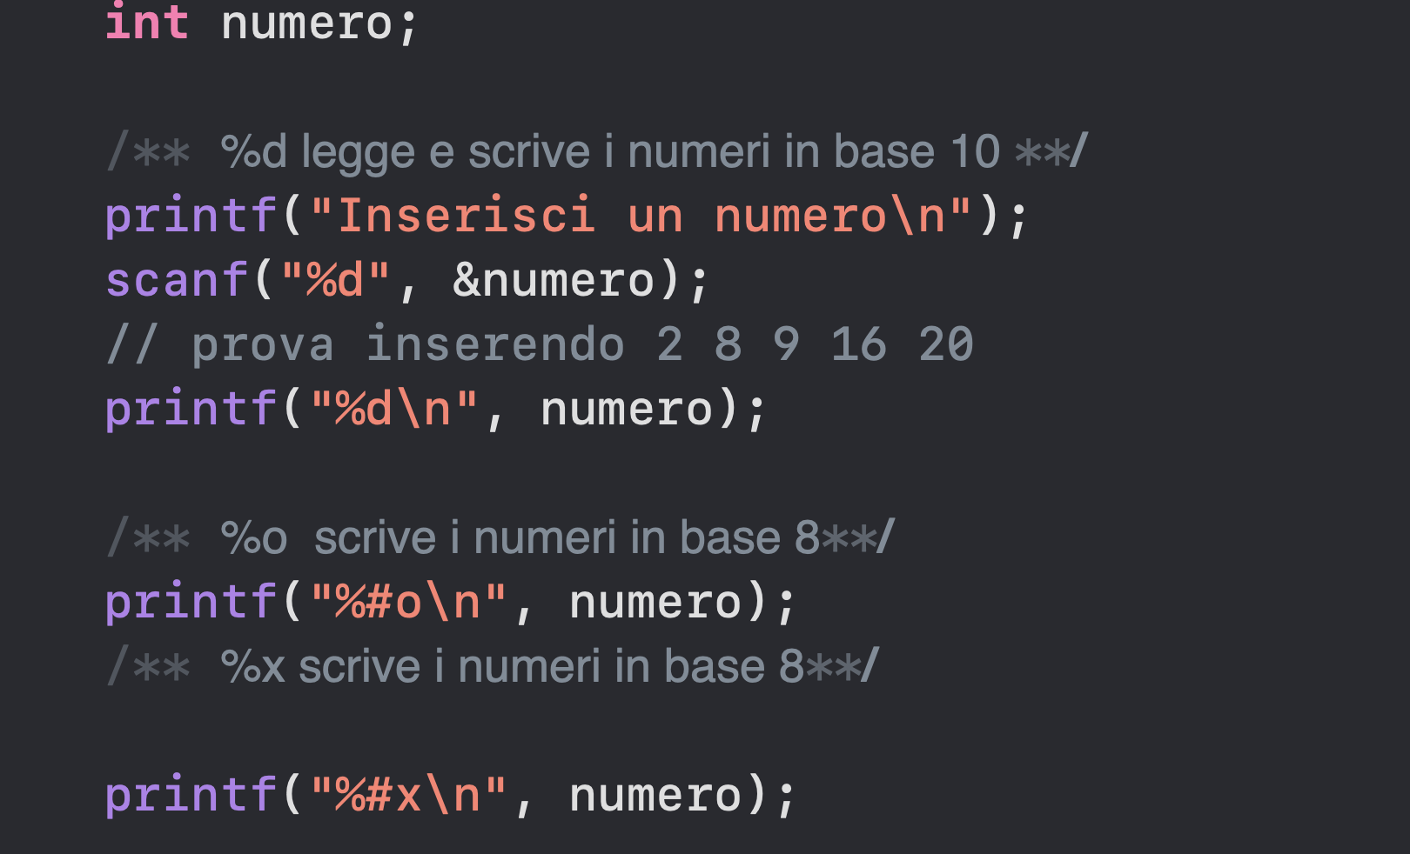
Proviamo

Slide 39
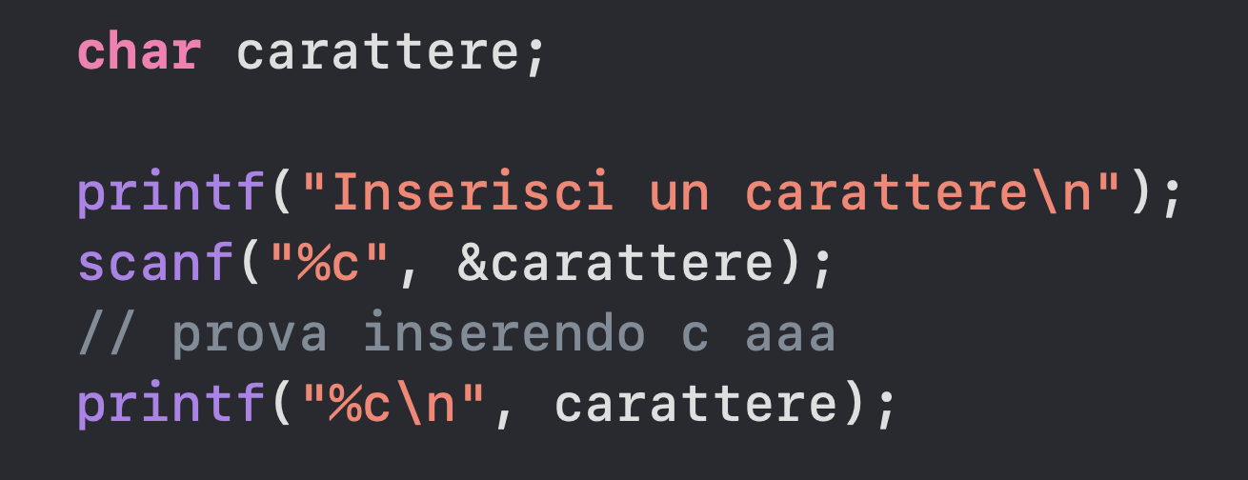
Proviamo

Slide 40
Esercizio 1
Soluzione 1
#include<stdio.h>
int main (){ printf (“Corrono nuvole insistenti: corrono!\n”); printf(“Sgocciola pioggia regolare: sgocciola!...\n”) return 0;
}

Slide 41
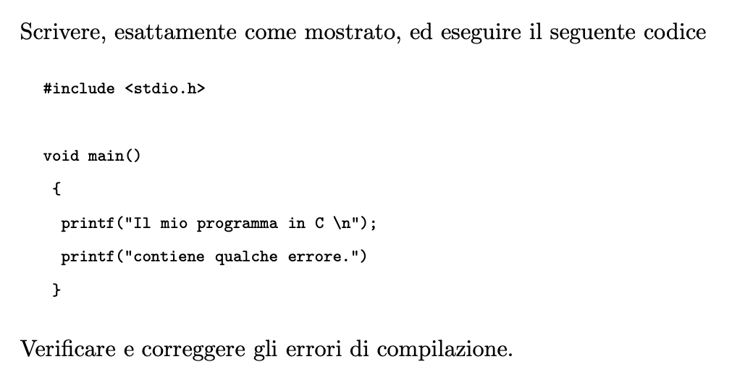
Esercizio 2

Slide 42
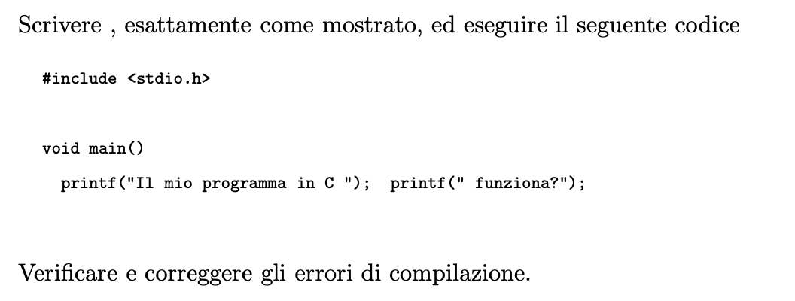
Esercizio 3

Slide 43
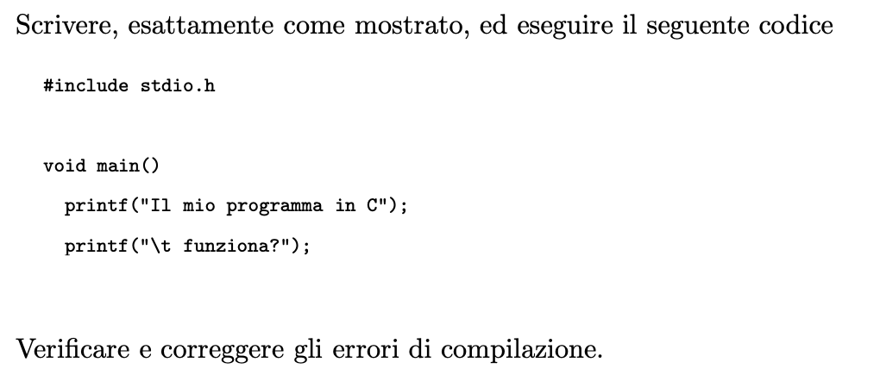
Esercizio 4

Slide 44
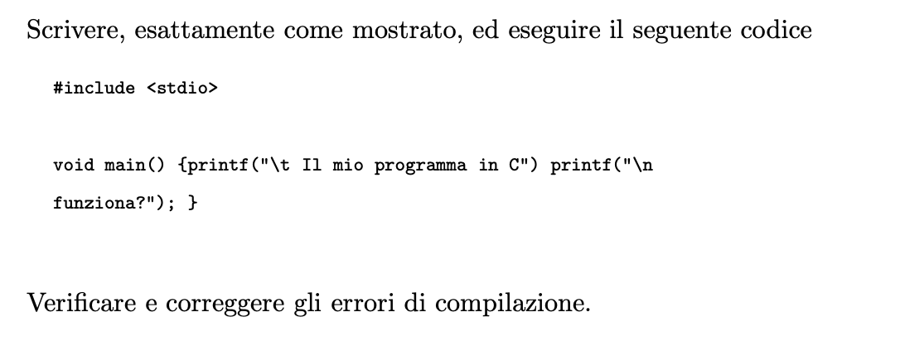
Esercizio 5

Slide 45
Esercizio 6
Scrivere un programma che visualizzi un quadrato di asterischi, come segue:
********************
* *
* *
* *
* *
* *
*******************

Slide 46
Esercizio 7
Esercizio 8
Cosa visualizza la seguente funzione?
printf(“*\n**\n***\n****\n*****\n”);
Dichiarare ed inizializzare la seguente variabile x = 12356332.34123222. Visualizzarla usando un’appropriata stringa di riferimento in printf. Usare il carattere di conversione f, per la visualizzazione come parte intera e parte frazionaria e il carattere di conversione e per la visualizzazione in notazione scientifica.

Slide 47
Esercizio 9
Esercizio 10

Slide 48
Esercizio 11 v
Individuare gli errori nel seguente programma
#include <stdio.h>
void main () { const unsigned char a = 255u; const short b = 512; const unsigned long c = 10000000ul unsigned short x unsigned short y; x = a-b; y = (b-a) * c; printf("x risulta = %u\n",x); printf("y risulta = %u\n",y);
}

Slide 49
Esercizio 12
Scrivere ed eseguire il seguente programma:
void main() { const float a = 8.32453u; int b, c; scanf("%d",&c); b = a/c; printf ("divisione=%f \n", b);
}
Verificare e correggere gli errori.

Slide 50
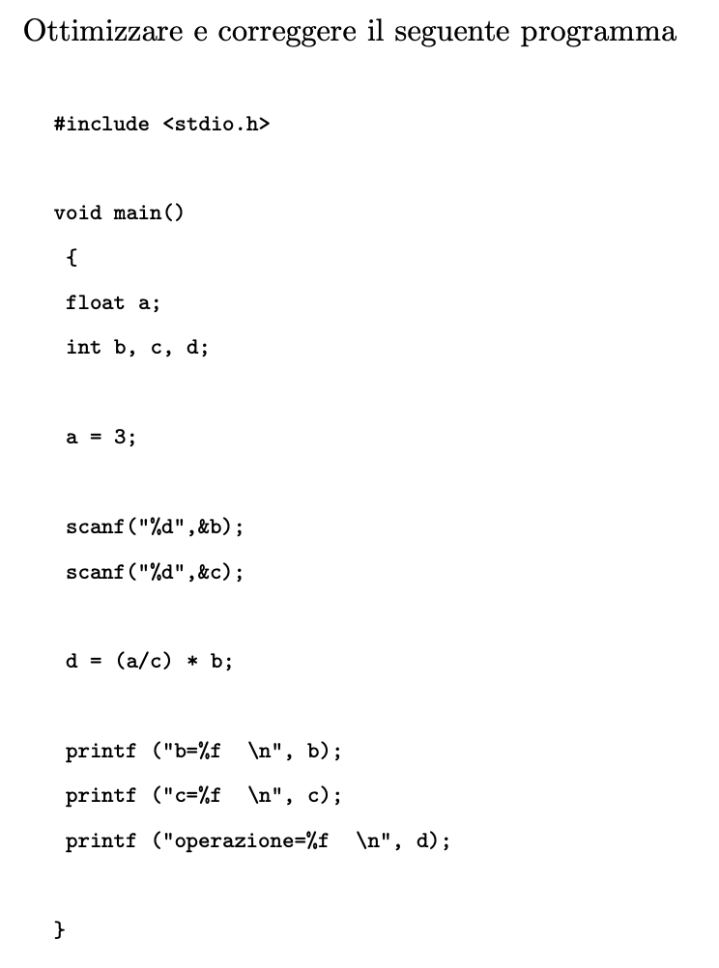
Esercizio 13

Slide 51
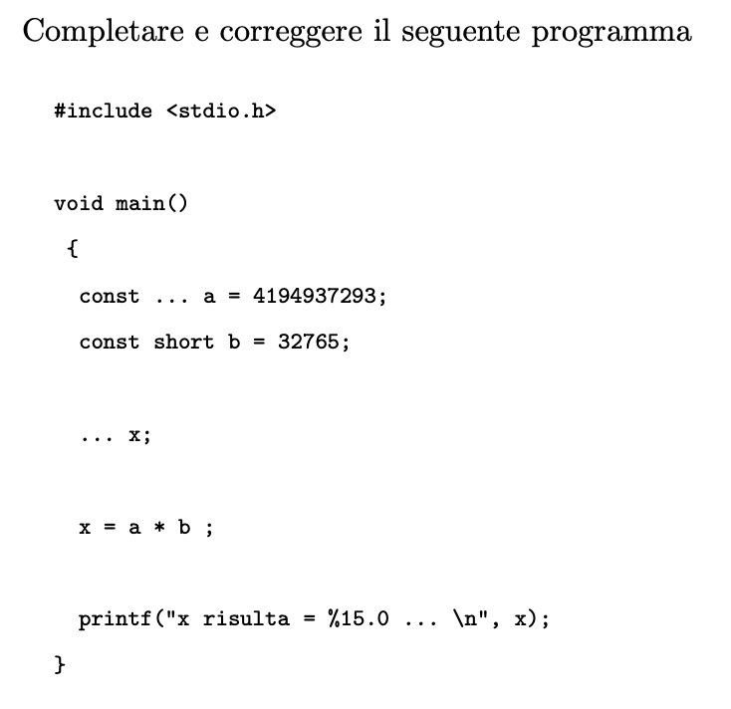
Esercizio 14 v

Slide 52
Esercizio 15 v

Slide 53
Esercizi di autovalutazione
Per casa

Slide 54
Esercizio 1
Riempire gli spazi in ognuna delle seguenti righe :
Ogni programma C incomincia la propria esecuzione con la funzione _______.
La ____ inizia il corpo di ogni funzione mentre la ___ termina il corpo di ogni funzione.
Ogni istruzione termina con ___
La funzione ______ della libreria standard visualizza le informazioni sullo schermo.
La sequenza di escape \n rappresenta il carattere ____ che muove il cursore nella posizione iniziale della riga successiva dello schermo.
La funzione _____ della libreria standard è utilizzata per leggere i dati dalla tastiera.
La specifica di conversione ____ è usata in una stringa di controllo del formato di una funzione scanf, per indicare che sarà immesso un intero, mentre in una stringa di controllo printf, per indicare che sarà visualizzato un intero.

Slide 55
Esercizio 2
Rispondere con VERO o FALSO :
Quando sarà invocata la funzione printf(), questa comincerà a visualizzare sempre dall’inizio di una nuova riga.
I commenti inducono il computer a visualizzare sullo schermo il testo racchiuso tra /* e */ durante l’esecuzione del programma.
La sequenza di escape \n, quando è usata in una stringa di controllo del formato di una funzione printf, induce il cursore a posizionarsi all’inizio della riga successiva dello schermo.
Tutte le variabili devono essere dichiarate prima di essere utilizzate
A tutte le variabili dovrà essere assegnato un tipo, quando saranno dichiarate.
il C considera identiche le variabili number e NumBer
Le dichiarazioni possono apparire in qualsiasi parte del corpo di una funzione
Tutti gli argomenti successivi alla stringa di controllo del formato in una funzione printf devono essere preceduti da un ampersand (&)
L’operatore modulo (%) può essere usato soltanto con degli operatori interi
Gli operatori aritmetici *, /, %, +, - hanno tutti la stessa priorità
Un programma C che visualizza 3 righe sullo schermo dovrà necessariamente avere tre printf.

Slide 56
Soluzioni

Slide 57
Soluzione 1
Riempire gli spazi in ognuna delle seguenti righe :
Ogni programma C incomincia la propria esecuzione con la funzione main.
La { inizia il corpo di ogni funzione mentre la } termina il corpo di ogni funzione.
Ogni istruzione termina con ;
La funzione printf() della libreria standard visualizza le informazioni sullo schermo.
La sequenza di escape \n rappresenta il carattere invio (o newline) che muove il cursore nella posizione iniziale della riga successiva dello schermo.
La funzione scanf() della libreria standard è utilizzata per leggere i dati dalla tastiera.
La specifica di conversione %d è usata in una stringa di controllo del formato di una funzione scanf, per indicare che sarà immesso un intero, mentre in una stringa di controllo printf, per indicare che sarà visualizzato un intero.

Slide 58
Soluzione 2
Falso.
Falso.
Vero.
Vero.
Vero.
Falso.
Falso.
Falso.
Vero.
Falso.
Falso.

